Slide 1

Elektrický proud v plynech a ve vakuu
Fyz 128
Úvodní video
Nesamostatný a samostatný výboj
voltampérová charakteristika výboje,
samostatný výboj v plynu za atmosférického tlaku a za sníženého tlaku
katodové a kanálové záření
14. 12. 2025
Videa k výuce matematiky a fyziky: Petr Němec - YouTube

Slide 2
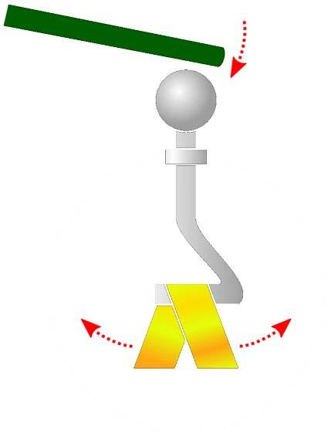
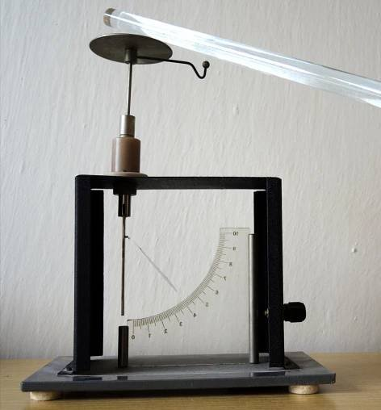
Samostatný a nesamostatný výboj
Vzduch je za normálních podmínek dobrým izolantem.
O tom se můžeme přesvědčit při pokusech z elektrostatiky. Nabitý elektroskop udrží dlouhou dobu téměř stálou výchylku.

Slide 3
Samostatný a nesamostatný výboj
Ionizace plynu
Při ionizaci plynu se z elektricky neutrální molekuly uvolňují elektrony a zbytek molekuly tvoří kladný iont.
Elektrony se mohou zachytit na neutrálních molekulách a vznikají záporné ionty.
Působením plamene nebo zářením se plyn ionizuje. Některé molekuly se rozštěpí na elektron a kladný ion. Plamen nebo záření jsou ionizátory, které dodávají elektronům energii potřebnou k jejich odtržení.
Tato ionizační energie se obvykle udává v elektronvoltech se značkou eV.
1 eV = 1,6.10⁻¹⁹ J.
Ionizační energie pro vodík je 13,53 eV, pro kyslík 15,8 eV, pro rtuť 10,4 eV.
Vzduch je vždy alespoň částečně ionizován účinkem kosmického záření a radioaktivitou zemské kůry.
Běžně vzniká v 1 cm³ vzduchu přibližně 10 kladných iontů a elektronů za sekundu.
Působení plamene

Slide 4
Podle podmínek, za nichž plynem prochází proud, rozlišujeme:
Nesamostatný výboj plynu, kdy je ionizace plynu vyvolána vnějším působením. Jestliže toto působení zanikne, zanikne i výboj v plynu.
Samostatný výboj plynu, který je podmíněn ionizací nárazem. Tento výboj se udrží i bez vnějšího působení.
Elektrický proud v plynu, který se udržuje jen po dobu působení ionizátoru, se nazývá nesamostatný výboj.
Rekombinace
Současně s ionizací vzniká opačný děj, kdy se nesouhlasně nabité částice navzájem přitahují a vytvářejí opět neutrální molekuly.
Tento proces se nazývá rekombinace.
Pokud se ionizovaný plyn nachází v elektrickém poli , například mezi dvěma elektrodami, vznikne elektrický proud jako uspořádaný pohyb kladných iontů k záporné katodě a pohyb elektronů ke kladné anodě.
Ionty, které dorazí na elektrody (po cestě nerekombinují), ztrácejí svůj náboj a mění se na neutrální molekuly.
Pokud přestanou působit vlivy, které ionizaci způsobují, nosiče náboje zanikají a plyn se stává nevodivý.

Slide 5
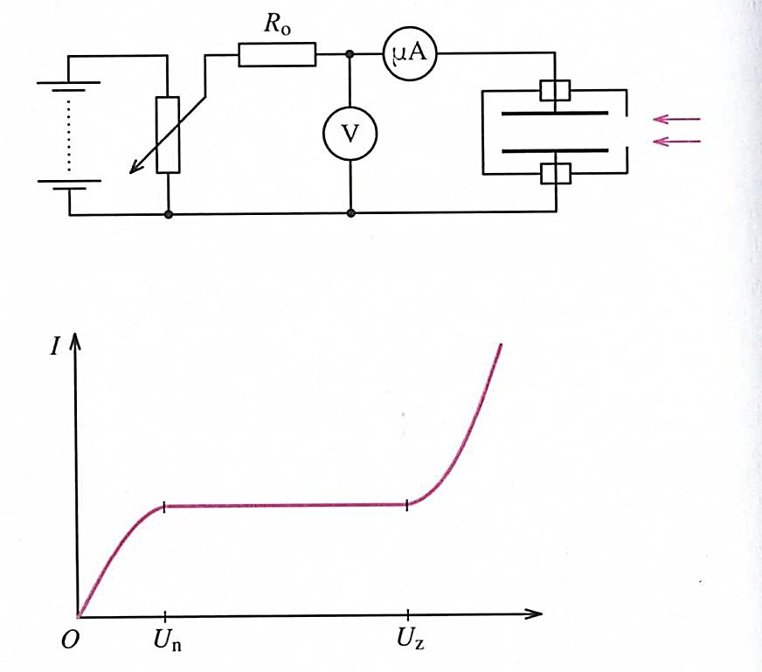
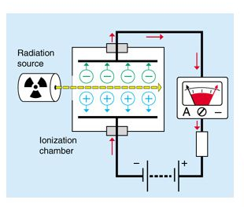
Voltampérová charakteristika
Elektrické vlastnosti ionizovaného plynu můžeme měřit pomocí ionizační komory.
Je zhotovena jako deskový kondenzátor v kovovém krytu s okénkem, kterým do prostoru mezi deskami proniká ionizující záření - viz schéma.
U_{n} – napětí při kterém komorou prochází nasycený proud
U_{z} – zápalné napětí při kterém začíná ionizace nárazem, počátek samostatného výboje.
Ionizační komora

Slide 6

Voltampérová charakteristika – podrobný popis
Voltampérová charakteristika má tři části.
Část od napětí 0 po napětí U_{n}: (1)
Pokud je napětí malé, zanikne většina iontů rekombinací dříve, než dorazí na elektrody. Za těchto podmínek je počet iontů, které předají náboj elektrodám přímo úměrný napětí a pro tuto část platí Ohmův zákon.
Část od napětí U_{n} do napětí U_{z}: (2)
S rostoucím napětím se uspořádaný pohyb iontů zrychlí, až při určitém napětí U_{n} jich převážná většina nestačí rekombinovat a doletí k elektrodám. Komorou prochází nasycený proud, který se při dalším růstu napětí nemění. Pro nasycený proud už neplatí Ohmův zákon.
Část od napětí U_{z} výše : (3)
K novému zvýšení proudu dochází po překročení zápalného napětí U_{z}. Příčinou je tak zvaná ionizace nárazem, kdy elektrony a ionty vzniklé ionizací narážejí při své pohybu k elektrodám na neutrální molekuly a mají dostatečnou energii, že jsou schopny při nárazu vyvolat novou ionizaci. Počet iontů stoupá exponenciálně a nastává samostatný výboj.
(1)
(2)
(3)
$$U$$

Slide 7
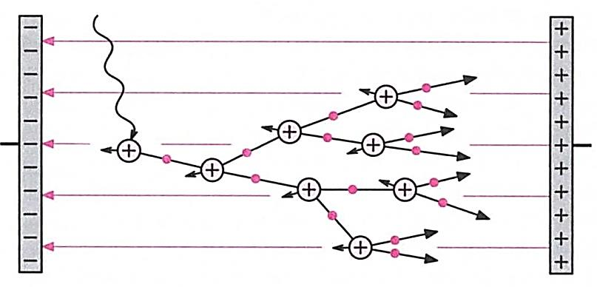
Lavinovitá ionizace nárazem
Vysoce ionizovaný plyn v samostatném výboji se nazývá plazma.
Při samostatném výboji se mohou uplatnit i elektrony uvolněné z elektrod dopadem urychlených iontů na katodu nebo urychlených elektronů na anodu. Tento děj se nazývá sekundární emise. K uvolnění elektronů z elektrody dochází také tepelnou emisí při jejím rozžhavení nebo fotoemisí při dopadu ultrafialového záření.

Slide 8
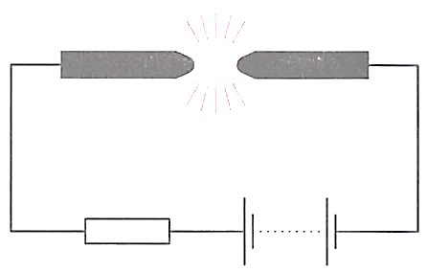
Samostatný výboj v plynu za atmosférického tlaku a za sníženého tlaku.
Za atmosférického tlaku může nastat obloukový výboj, jiskrový výboj nebo koróna.
Obloukový výboj
Obloukový výboj se dá realizovat jednoduchým způsobem – viz obrázek.
V obvodu zdroje, jehož napětí je minimálně 60 V a která může dodávat proud alespoň 10 A, jsou zapojeny dvě uhlíkové elektrody a robustní předřadný rezistor.
Obloukový výboj vznikne jestliže krátce přitiskneme elektrody k sobě a pak oddálíme ne několik milimetrů. Během dotyku se konce elektrod rozžhaví a po oddálení způsobí tepelnou ionizaci okolních molekul vzduchu. Obvodem prochází silný proud, kterým se teplota elektrod i plazmy mezi nimi zvýší na několik tisíc kelvinů.

Slide 9
Jiskrový výboj
Jiskrový výboj se liší od obloukového výboje především krátkou dobou trvání.
Dochází k němu, když intenzita pole mezi elektrodami dosáhne hodnoty potřebné k lavinovité ionizaci, ale zdroj není schopen trvale dodávat elektrický proud. Například při vybíjení kondenzátoru.
Přeskok jiskry je doprovázen zvukovým efektem.
Blesk
Mohutný jiskrový výboj atmosférické elektřiny je blesk, kterým se za bouřky vyrovnává napětí mezi dvěma mraky nebo mezi mrakem a zemí, dosahující až 10⁹ V. Během necelé tisíciny sekundy dosahuje proud až 10⁵ A a uvolňuje se energie až 100 kWh
(1 KWh= 1000W.3600 sec = 3,6 MJ).
Koróna
Koróna je trsovitý výboj, který vzniká v nehomogenním elektrickém poli okolo drátů, hran a hrotů s vysokým potenciálem, jestliže intenzita elektrického pole je dostatečná pro vyvolání lavinové ionizace jen v nejbližším okolí.

Slide 10
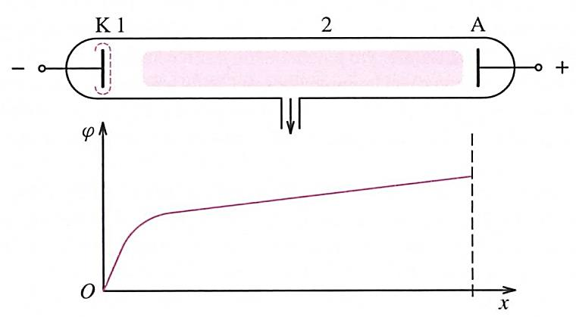
Výboje za sníženého tlaku
Charakter samostatného výboje se podstatně změní, umístíme-li elektrody do uzavřeného prostoru výbojové trubice, ve které vývěvou snížíme tlak plynu na zlomek atmosférického tlaku. Tím se zvýší střední volna dráha elektronů a iontů a tedy i práci vykonanou elektrickou silou mezi dvěma nárazy nabité částice na neutrální molekuly. Za těchto podmínek dochází k samostatnému výboji už při mnohem menším napětí mezi elektrodami.
K pozorování výboje za sníženého tlaku se používá výbojová trubice dlouhá 50 cm, ze které postupně čerpáme vzduch. Elektrody jsou připojeny ke zdroji vysokého napětí (10 kV) s velkým vnitřním odporem (10MΩ).
Při poklesu tlaku plynu asi na 104 Pa se v trubici náhle objeví úzký, vlnící se pruh výboje, který se postupně rozšiřuje a při tlaku 100 Pa již vyplňuje celou trubici.
Probíhá tzv. doutnavý výboj, který se od výboje obloukového liší malým proudem, řádově asi 10⁻³ A, a nízkou teplotou elektrod i výbojové trubice.
V blízkosti katody pozorujeme katodové doutnavé světlo modravé barvy a téměř celý zbytek trubice vyplňuje růžový anodový sloupec.

Slide 11
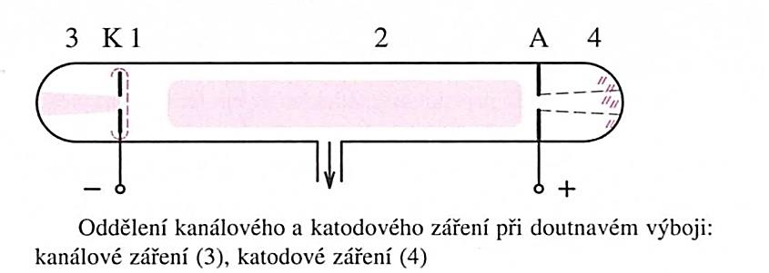
Katodové záření
Uvnitř trubice, ve které probíhá doutnavý výboj, se proti sobě pohybují dva druhy částic – kladné ionty a záporné elektrony. Opatříme-li katodu otvorem (kanálem), pronikají kladné ionty za katodu jako tzv. kanálové záření a projevují se světélkováním plynné náplně.
Podobně prolétají otvorem v anodě elektrony jako tzv. katodové záření, které způsobuje světélkování skleněné stěny výbojové trubice.

Slide 12
Konec
Jak vzniká blesk - ČT
Kulový blesk
Výboj v plynu

